Slide 1
Introduction à Symfony 3.4
Dessauges Antoine

Slide 2
Sommaire

Slide 3
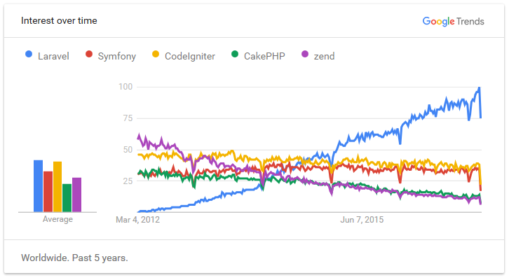
Introduction
Framework MVC PHP
Doctrine

Slide 4
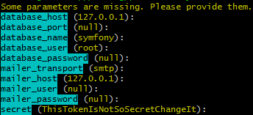
Installation
> composer create-project symfony/framework-standard-edition nom_projet "3.4.*" --stability dev
> cd nom_projet
> php bin/console server:run

Slide 5
Arborescence
App : Contient la configuration et les vues
Src : Les bundles et leurs contrôleurs
Web : Le dossier « public » de l’application

Slide 6
Bundle

Slide 7
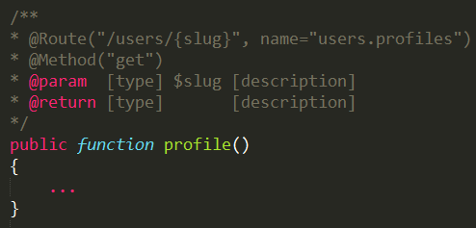
Routes
Laravel
Symfony

Slide 8
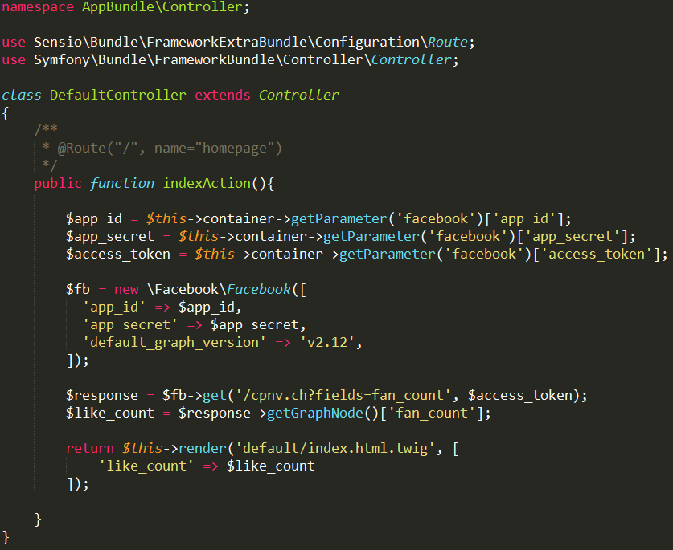
Contrôleurs

Slide 9
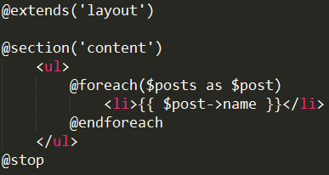
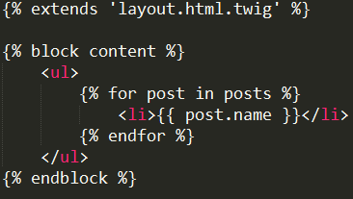
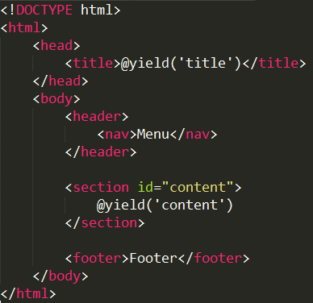
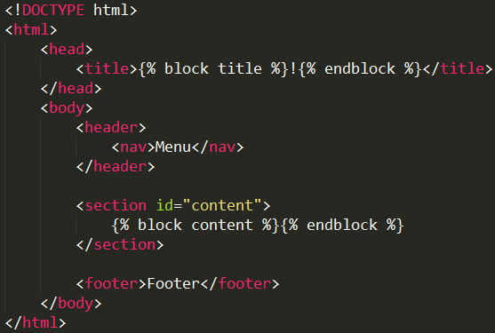
Vues et layout
Laravel
Symfony
______
______

Slide 10

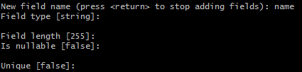
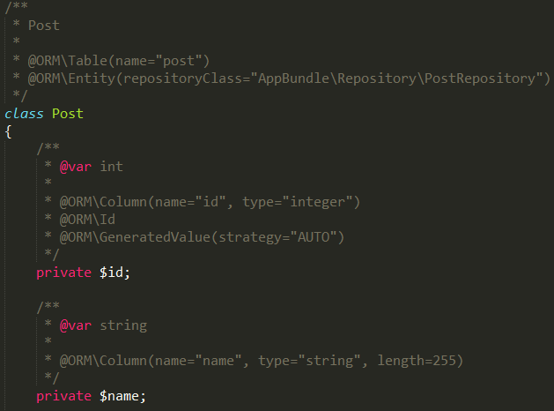
Entities
> php bin/console doctrine:generate:entity
Classe générer dans src/Entity
> php bin/console doctrine:schema:update --force
Documentation officielle

